Slide 1
第9章 常微分方程初值问题数值解法
9.1 引言
9.2 简单的数值方法与基本概念
9.3 龙格-库塔方法
9.4 单步法的收敛性与稳定性
9.5 线性多步法
9.6 方程组和高阶方程组

Slide 2
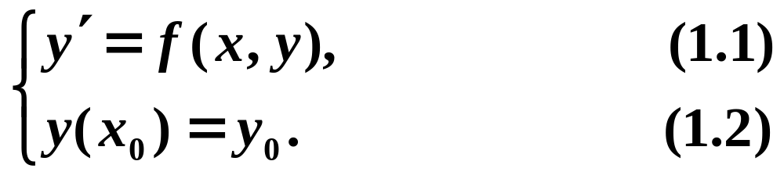
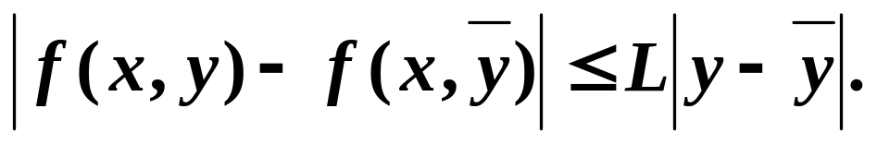
9.1 引 言
科学技术中常常需要求解常微分方程的定解问题. 这类问题最简单的形式，是本章将着重考察的一阶方程的初值问题
我们知道，只要f(x, y)适当光滑—譬如关于y满足利普希茨(Lipschitz)条件
理论上就可以保证初值问题的解y＝f(x)存在并且唯一.

Slide 3
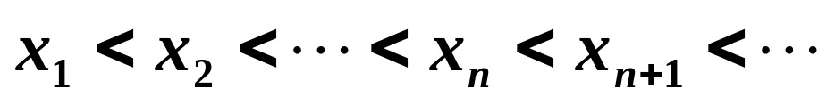
虽然求解常微分方程有各种各样的解析方法，但解析方法只能用来求解一些特殊类型的方程，实际问题中归结出来的微分方程主要靠数值解法.
所谓数值解法, 就是寻求解y(x)在一系列离散节点
上的近似值 y₁,y₂,☹,y_{n},y_{n+1},☹. 相邻两个节点的间距h_{n}=x_{n+1}-x_{n}称为步长. 今后如不特别说明，总是假定 h_{i}=h(i=1,2,☹)为定数, 这时节点为x_{n}=x₀+nh(i=0,1,2,☹) (等距节点).

Slide 4
初值问题的数值解法有个基本特点，他们都采取“步进式”，即求解过程顺着节点排列的次序一步一步地向前推进. 描述这类算法，只要给出已知信息，如：y_{n},y_{n-1},y_{n-2},☹，计算y_{n+1}的递推公式.
首先，要对微分方程离散化，建立求解数值解的递推公式. 一类是计算y_{n+1}时只用到前一点的值y_{n}，称为单步法. 另一类是用到y_{n+1}前面 k 点的值y_{n},y_{n-1},☹, y_{n-k+1}，称为k步法. 其次，要研究公式的局部截断误差和阶，数值解y_{n}与精确解y(x_{n})的误差估计及收敛性，还有递推公式的计算稳定性等问题.

Slide 5
9.2 简单的数值方法与基本概念
9.2.1 欧拉法与后退欧拉法
我们知道，在xoy平面上，微分方程(1.1)式的解y=f(x)称作它的积分曲线，积分曲线上一点(x, y)的切线斜率等于函数f(x, y)的值. 如果按f(x, y)在xoy平面上建立一个方向场，那么，积分曲线上每一点的切线方向均与方向场在该点的方向相一致.

Slide 6
















基于上述几何解释，我们从初始点P₀(x₀, y₀)出发,先依方向场在该点的方向推进到x=x₁上一点P₁，然后再从P₁点依方向场在该点的方向推进到 x=x₂ 上一点P₂ , 循环前进做出一条折线P₀ P₁ P₂☹.

Slide 7
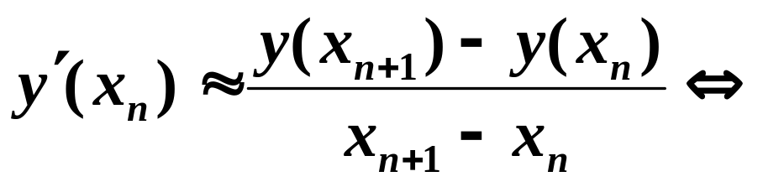
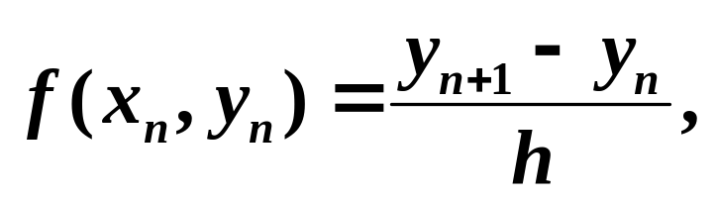
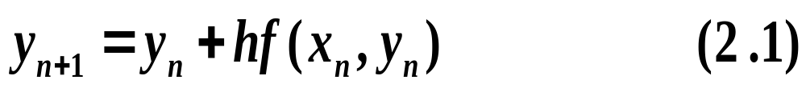

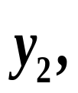

一般地，设已做出该折线的顶点P_{n},过P_{n}(x_{n}, y_{n})依方向场的方向再推进到P_{n+1}(x_{n+1}, y_{n+1})，要计算在x_{n}处的导数，可利用近似计算公式：
即
这就是著名的显式欧拉(Euler)公式，也简称为欧拉公式. 若初值y₀已知，则依公式(2.1)可逐次逐步算出各点数值解.

Slide 8
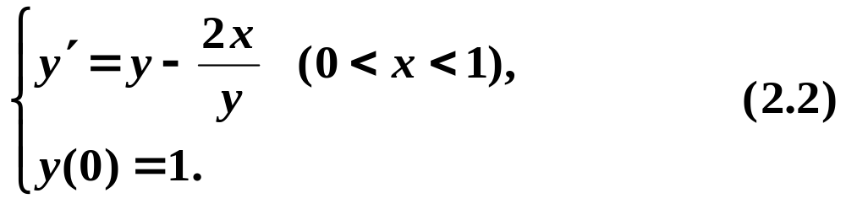
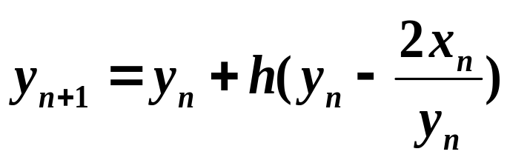
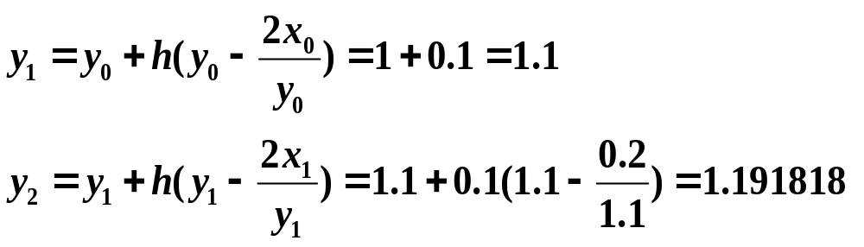
例1 用欧拉公式求解初值问题
解 取步长h=0.1，欧拉公式的具体形式为
其中x_{n}=nh=0.1n (n=0,1,☹,10), 已知y₀ =1, 由此式可得

Slide 9
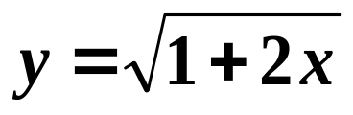
依次计算下去，部分计算结果见下表.
x_{n}
欧拉公式数值解y_{n}
准确解y(x_{n})
误差
0.2
0.4
0.6
0.8
1.0
1.191818
1.358213
1.508966
1.649783
1.784770
1.183216
1.341641
1.483240
1.612452
1.732051
0.008602
0.016572
0.025726
0.037331
0.052719
与准确解 相比，可看出欧拉公式的计算结果精度很差.

Slide 10
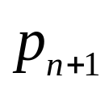
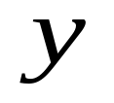



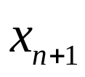

欧拉公式的几何意义：就是用折线近似代替方程的解曲线，因而常称公式(2.1)为欧拉折线法.
还可以通过几何直观来考察欧拉方法的精度.假设y_{n}=y(x_{n}),即顶点P_{n}落在积分曲线y=y(x)上，那么，
按欧拉方法做出的折线P_{n}P_{n+1}便是y=y(x)过点P_{n}的切线.从图形上看,这样定出的顶点P_{n+1}显著地偏离了原来的积分曲线，可见欧拉方法是相当粗糙的.

Slide 11
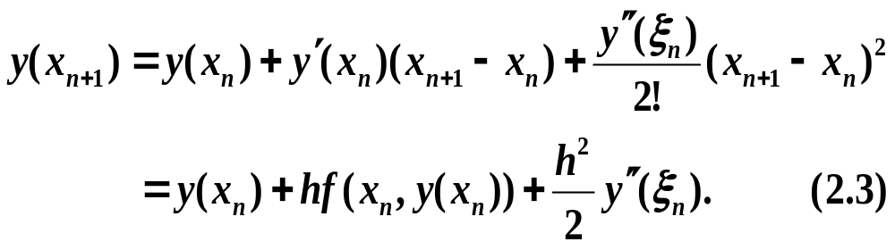
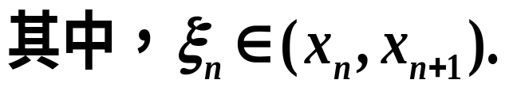
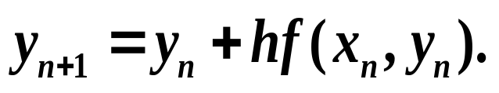
下面从代数角度分析欧拉公式的精度，通常可用泰勒公式来分析，将y(x_{n+1})在x_{n}处展开，则有：
而y(x_{n+1})的近似计算公式y_{n+1}为：
假设：y_{n}=y(x_{n})，则f(x_{n},y_{n} )=f(x_{n},y(x_{n})).将上述两式相减，于是显示欧拉法的公式误差为：

Slide 12
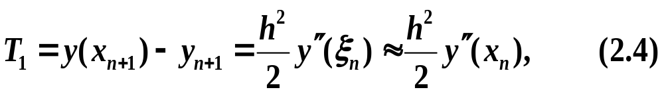
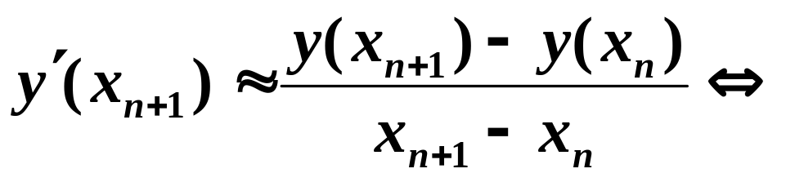
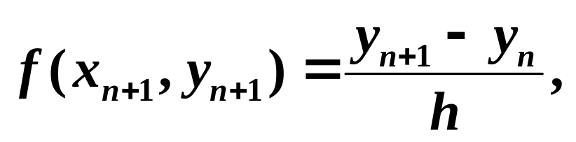
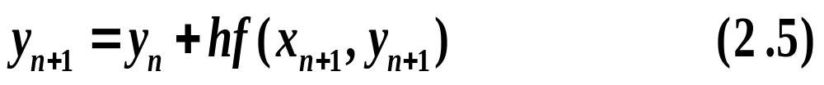
T₁称为显示欧拉方法的局部截断误差.可见几何意义中的折线增量ST，
而SP_{n+1}是数值解y_{n+1}的实际误差。
而如果计算在x_{n+1}处的导数，利用近似计算公式：
即
(2.5)式称为隐式欧拉公式，也称为后退欧拉公式.

Slide 13
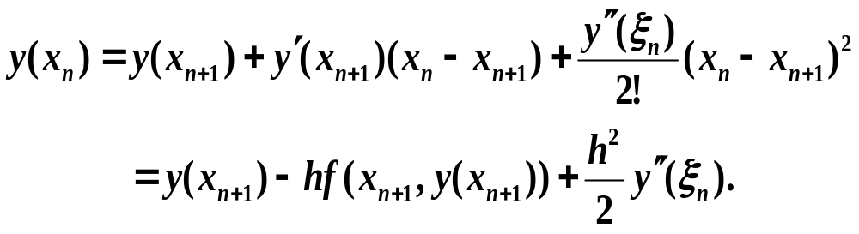
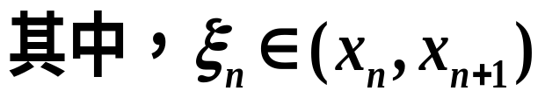
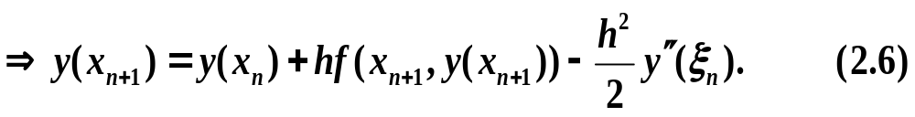
下面分析隐式欧拉公式的精度，同样采用泰勒公式，将y(x_{n})在x_{n+1}处展开，则有

Slide 14
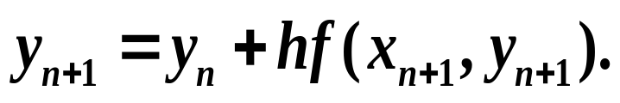

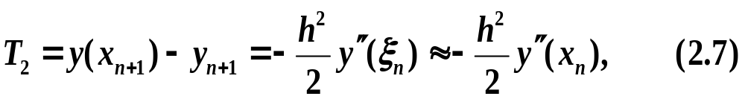
而y(x_{n+1})的隐式欧拉公式(2.5)为：
在y_{n}=y(x_{n})的前提下, 近似认为y(x_{n+1}) y_{n+1},于是有：f(x_{n+1},y(x_{n+1})) f(x_{n+1},y_{n+1}). 将(2.6)式减去(2.5)式，于是隐式欧拉法(2.5)的局部截断误差为：
T₁与T₂分别是显式欧拉公式和隐式欧拉公式的截断误差，两者相比，只相差一个符号，猜测两式相加之后可能会构造更高精度的公式.先看两公式的区别。

Slide 15
显式欧拉公式与隐式欧拉公式有着本质的区别, 前者是关于y_{n+1}的一个直接计算公式，这类公式称作是显式的；后者公式的右端含有未知的y_{n+1}，它实际上是关于y_{n+1}的一个函数方程,这类方程称作是隐式的.
显式与隐式两类方法各有特点，考虑到数值稳定性等其他因素，人们有时需要选用隐式方法，但使用显式算法远比隐式方便.
隐式方程通常用迭代法求解，而迭代过程的实质是逐步显式化.

Slide 16
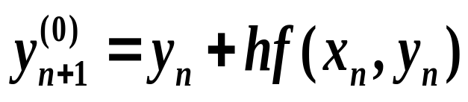
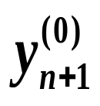
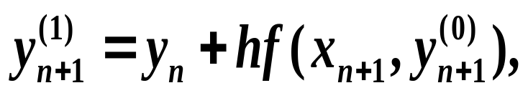
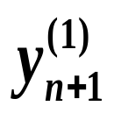
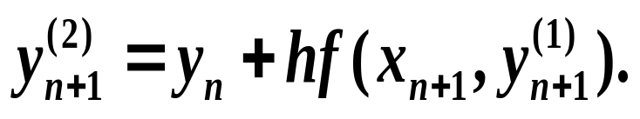
设用欧拉公式
给出迭代初值 ，用它代入(2.5)式的右端，使之转化为显式，直接计算得
然后再用 代入(2.5)式，又有
如此反复进行，得

Slide 17
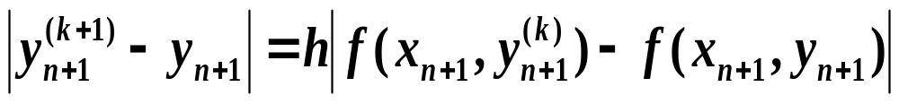
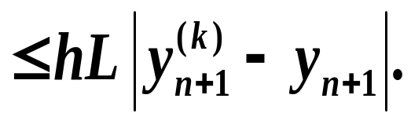
由于f(x, y)对y满足Lipschitz条件(1.3). 由(2.8)减(2.5)得
由此可知，只要hL<1，迭代法(2.5)就收敛到解.关于后退欧拉方法的公式误差，从积分公式看到它与欧拉法是相似的.
下面来讨论显式欧拉公式和隐式欧拉公式求和之后精度是否会提高的问题。

Slide 18
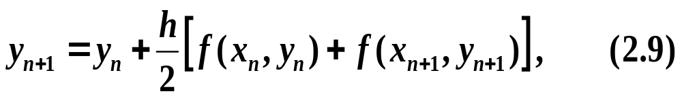
9.2.2 梯形方法
为得到比欧拉法精度高的计算公式，将等式(2.1) 和等式(2.5)相加并平均得：
称为梯形公式，该方法称为梯形方法.
梯形方法也是隐式单步法，同后退的欧拉方法一样，也可采用迭代法求解，仍用欧拉法提供迭代初值，则梯形迭代公式为：

Slide 19
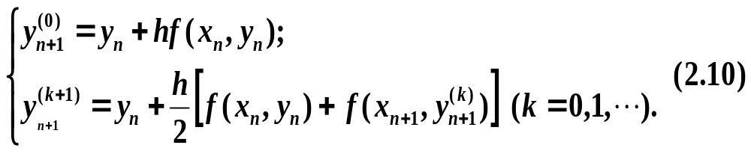
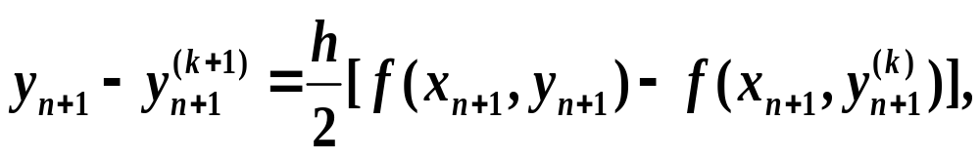
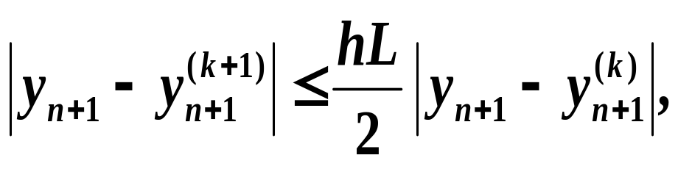
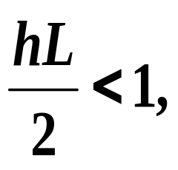
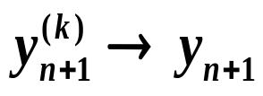
为了分析迭代过程的收敛性, 将(2.9)与(2.10)相减, 得
于是有
使得
则当k→∞时有 , 这说明迭代过程(2.10)是收敛的.

Slide 20
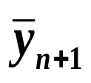
9.2.3 改进的欧拉公式
我们看到，梯形方法虽然提高了精度，但其算法复杂，在应用迭代公式(2.10)进行实际计算时，每计算一个f(x_{k})的近似值，需要反复进行若干次迭代，计算量很大，而且往往难以预测。实际经验表明，迭代效果主要体现在第一次。因此，通常只迭代一次，就转入下一步的计算，这就大大简化了算法。
具体地说，我们先用欧拉公式求得一个初步的近似值 ，称之为预测值，此预测值 的精度可能很差，再用梯形公式将它校正一次，即按(2.10)式迭代一次，这个结果称之为校正值.

Slide 21
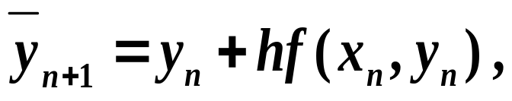
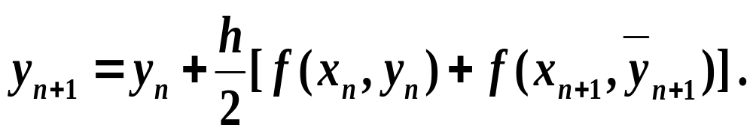
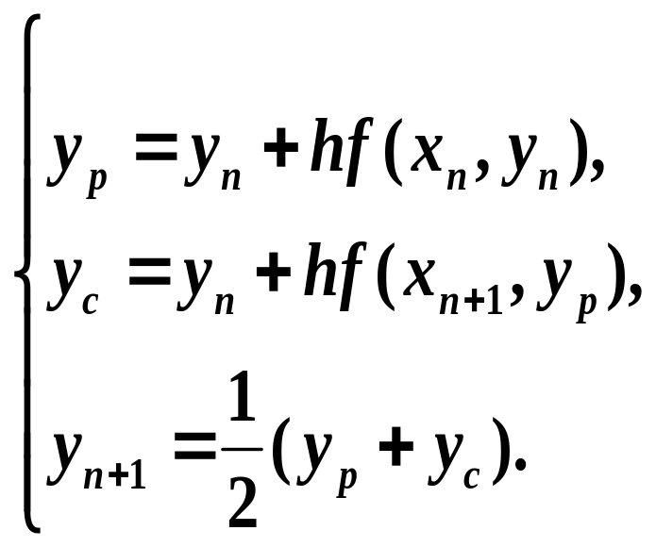
这样建立的预测—校正系统通常称为改进欧拉公式:
预测
(2.11)
校正
或等价写为如下平均化形式：

Slide 22
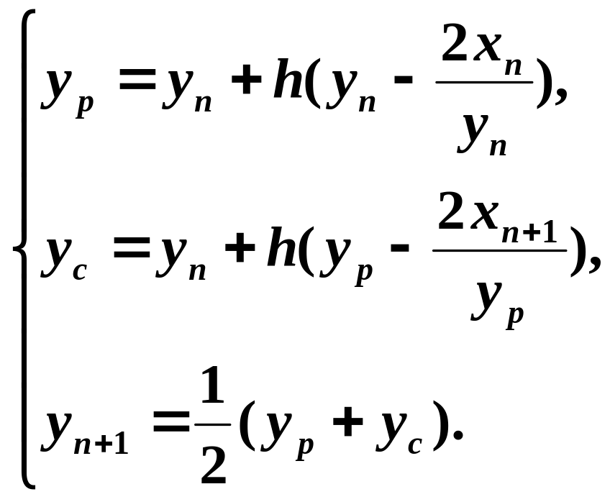
例2 用改进的欧拉法解例1中的初值问题(2.2).
解 仍取步长h=0.1,改进的欧拉公式为
部分计算结果见下表
x_{n}
y_{n}
误差
x_{n}
y_{n}
误差
0
0.2
0.4
1.
1.184096
1.343360
0
0.000088
0.001719
0.6
0.8
1.0
1.485956
1.616476
1.737869
0.002716
0.004024
0.05818
同例1中的欧拉法的计算结果比较，明显改善了精度.

Slide 23
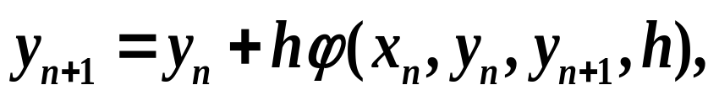
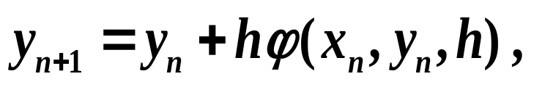
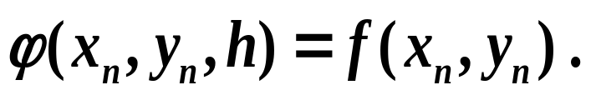
9.2.4 单步法的局部截断误差与阶
初值问题(1.1),(1.2)的单步法可用一般形式表示为
其中多元函数ϕ与f(x, y )有关，当ϕ含有y_{n+1}时，方法是隐式的，若不含y_{n+1}则为显式方法，所以显式单步法可表示为
ϕ(x, y, h)称为增量函数，例如对欧拉法(2.1)有
它的局部截断误差已由(2.4)给出, 对一般显式单步法则可如下定义.

Slide 24
定义1 设y(x)是初值问题(1.1),(1.2)的准确解, 称
为显式单步法的局部截断误差.
T_{n+1}之所以称为局部的，是因为假设在x_{n}前各步没有误差而做的。
定义2 设y (x)是初值问题的准确解，若存在最大整数p使显式单步法(2.10)的局部截断误差满足
则称方法具有p阶精度.故欧拉和后退欧拉方法均具有一阶精度。

Slide 25
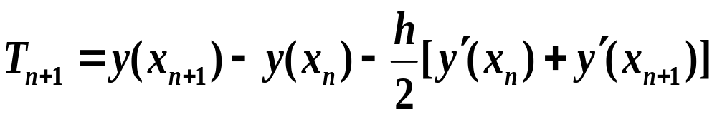
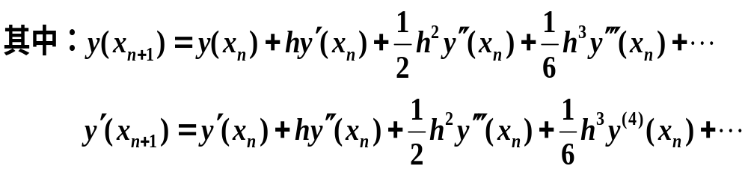
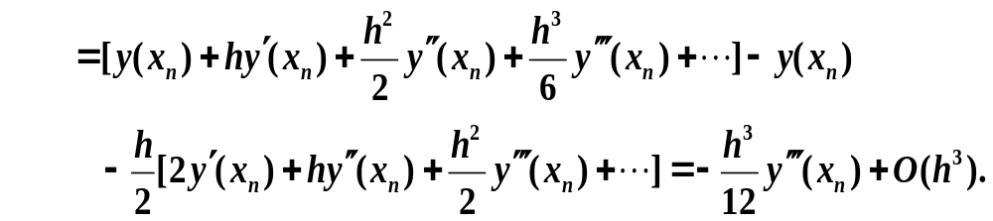
利用泰勒展式分析梯形法的误差：
所以梯形方法是具有二阶精度的。可以证明：改进欧拉公式也具有二阶精度。

Slide 26
9.3 龙格—库塔方法
对许多实际问题来说，欧拉公式与改进欧拉公式精度还不能满足要求，为此从另一个角度来分析这两个公式的特点，从而探索一条构造高精度方法的途径.
9.3.1 显式龙格—库塔法的一般形式
设y(x)为初值问题(1.1)和(1.2)的准确解，根据微分中值定理有：

Slide 27




欧拉法：
隐式欧拉法：
梯形法：
改进欧拉法：

Slide 28



例如取 m 个点的斜率构造如下形式的公式
该公式称为m级龙格－库塔(Runge-Kutta)公式,简称R-K公式.

Slide 29

只需将m级R-K公式的局部截断误差在x_{n}点进行Taylor展开,令h^{n}前面尽可能多的项为0, 便可导出a_{i}，b_{ij}，c_{i}所满足的方程组,即可从中求出这些系数.

Slide 30

9.3.2 二阶显式R-K方法
对2级R-K方法，在平均斜率计算公式中，令a₂=b₂₁=a，可得如下计算公式：
这里 c₁, c₂, a, 均为待定常数，我们希望适当选取这些系数，使公式阶数 p 尽量高. 根据局部截断误差定义，推导出(3.6)的局部截断误差为

Slide 31






其局部截断误差为：

Slide 32



因此有：
而对于h³，若将k₂的Taylor展开式多取一项,会发现h³项的系数不可能为0.

Slide 33


而对于上式有无穷多个解,它的每一组解都给出了一个局部截断误差为 的二级R-K公式。如取a=1/2，则c₁= c₂=1/2，a=1。
就是改进欧拉公式。
则由此可以看出在改进的欧拉公式中相当于取(x_{n},y_{n}), (x_{n+1},y_{n}+hK₁)两点处斜率的平均值，近似代替平均斜率，其精度比欧拉公式提高了.

Slide 34


如取a=1，则c₁=0， c₂=1， a=1/2。得计算公式：
称为中点公式(变形的欧拉公式)，相当于数值积分的中矩形公式.也可以表示为

Slide 35

9.3.3 三阶与四阶显式R-K方法
要得到三阶显式R-K方法，必须r=3. 此时计算(3.4), (3.5)的公式表示为
其中c₁, c₂, c₃及λ₂, μ₂₁, λ₃, μ₃₁, μ₃₂均为待定常数，公式(3.11)的局部截断误差为

Slide 36

只要K₂, K₃将按二元泰勒展开，使T_{n+1}＝O(h⁴)，可得待定参数满足方程

Slide 37

这是8个未知数6个方程的方程组，解不是唯一的. 可以得到很多公式. 满足上述方程的公式统称为三阶R-K公式. 下面只给出其中一个常见的公式.
此公式称为库塔三阶方法.

Slide 38

继续上述过程，经过较复杂的数学演算，可以导出各种四阶R-K公式，下列经典公式是其中常用的一个：
四阶R-K方法的每一步需要计算四次函数值f，可以证明其局部截断误差为O(h⁵). (例3见书p289)

Slide 39
然而值得指出的是，龙格-库塔方法的推导基于泰勒展开方法，因而它要求所求的解具有较好的光滑性质. 反之，如果解的光滑性差，那么，使用龙格-库塔方法求得的数值解，其精度可能反而不如改进的欧拉方法. 实际计算时，我们应当针对问题的具体特点选择合适的算法.

Slide 40


例 用四阶标准R-K公式解初值问题
解：取 h=0.2 ，四阶标准R-K法的具体格式如下:

Slide 41



已知

Slide 42


同理可计算得
具体结果见下表
至少具有四位有效数字.
比较:上节用改进的Euler公式计算,取h=0.1，最多具有四位有效数字 。

Slide 43
改进的Euler公式每前进一步只要计算两次f 值,而4阶R-K公式每前进一步要计算四次f 值,但改进的Euler法的步长比4阶R-K法的小一半,两者计算总量差不多.
而4阶R-K法的效果要比改进的Euler法好.

Slide 44





9.4 单步法的收敛性与稳定性
➢ 收敛性
若某算法对于任意固定的 x = x_{i} = x₀ + i h，当 h→0 ( i → ∞) 时有 y_{i} → y(x_{i})，则称该算法是收敛的。
定义
例：就初值问题 考察欧拉显式格式的收敛性。
解：该问题的精确解为
欧拉公式为
对任意固定的 x = x_{i} = i h ，有
→

Slide 45


➢ 稳定性 /* Stability */
例：考察初值问题 在区间[0, 0.5]上的解。分别用欧拉法、隐式欧拉法和改进的欧拉格式计算数值解。
节点x_{i}
欧拉法
隐式欧拉法
改进欧拉法
精确解
0.0
0.1
0.2
0.3
0.4
0.5
1.0000
−2.0000
4.0000
−8.0000
1.60×10¹
−3.20×10¹
1.0000
2.5000×10⁻¹
6.2500×10⁻²
1.5625×10⁻²
3.9063×10⁻³
9.7656×10⁻⁴
1.0000
2.5000
6.2500
1.5626×10¹
3.9063×10¹
9.7656×10¹
1.0000
4.9787×10⁻²
2.4788×10⁻³
1.2341×10⁻⁴
6.1442×10⁻⁶
3.0590×10⁻⁷

Slide 46


若某算法在计算过程中任一步产生的误差在以后的计算中都逐步衰减，则称该算法是绝对稳定的.
定义
一般分析时为简单起见，只考虑试验方程
当步长取为 h 时，将某算法应用于上式，并假设在初值产生误差 ，则若此误差以后逐步衰减，就称该算法相对于z= λ h 绝对稳定， z 的全体构成绝对稳定区域。
我们称算法A 比算法B 稳定，就是指 A 的绝对稳定区域比 B 的大。

Slide 47







例：考察显式欧拉法
Img
-
2
-
1
0
Re
由此可见，要保证初始误差ε₀ 以后逐步衰减，
必须满足：

Slide 48





例：考察隐式欧拉法
可见绝对稳定区域为：
Img
0
1
2
Re
注：一般来说，隐式欧拉法的绝对稳定性比同阶的
显式法的好。

Slide 49
一些单步法的绝对稳定区间见下表
方 法
绝对稳定区间
Euler方法
改进的Euler方法
三阶R-K法
四阶R-K法
隐式Euler法
梯形法
-2 < z < 0
-2 < z < 0
-2.51 < z < 0
-2.785 < z < 0
-∞< z < 0
-∞< λ < 0

Slide 50

例 分别取h=1，2，4，用经典四阶R-K方法求方程
讨论稳定性。
解：
由上表知道，四阶R-K法的绝对稳定区间是 ：
-2.785 < z < 0，
即：当h < 2.785时，四阶R-K方法才稳定。
故，当h =1，2时，四阶R-K方法的计算结果稳定，h = 4的时候，结果不稳定。

Slide 51
课程结束!
希望同学们好好复习!
争取考个好成绩!
再见!

